Slide 1
Autoryzacja, Autentykacja, Oauth 2.0, OpenId
2017.02.01 | Jarosław Ogiegło

Slide 2

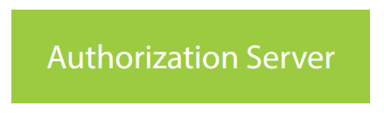
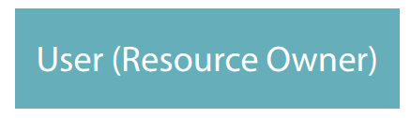
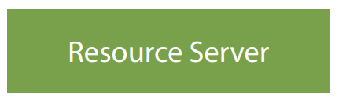
Role

Slide 3
Rodzaje klientów
Bezpieczni (MVC)
Klienci, którzy nie są w stanie utrzymać pufności swoich danych (Javascript, IOS, Android)

Slide 4
Authorization Server
Authorization endpoint
Token endpoint

Slide 5
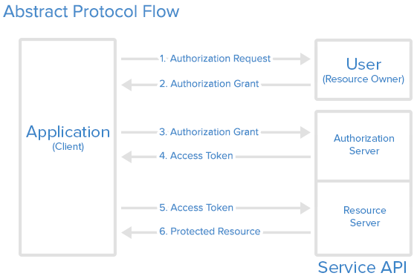

Slide 6
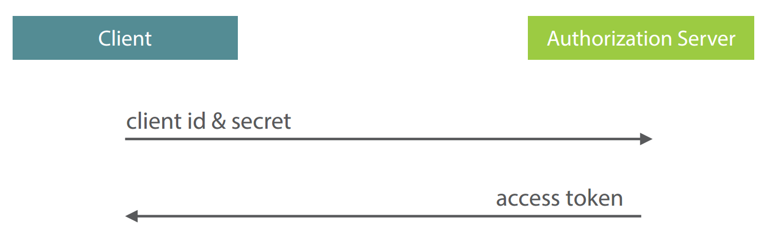
Client Credentials

Slide 7
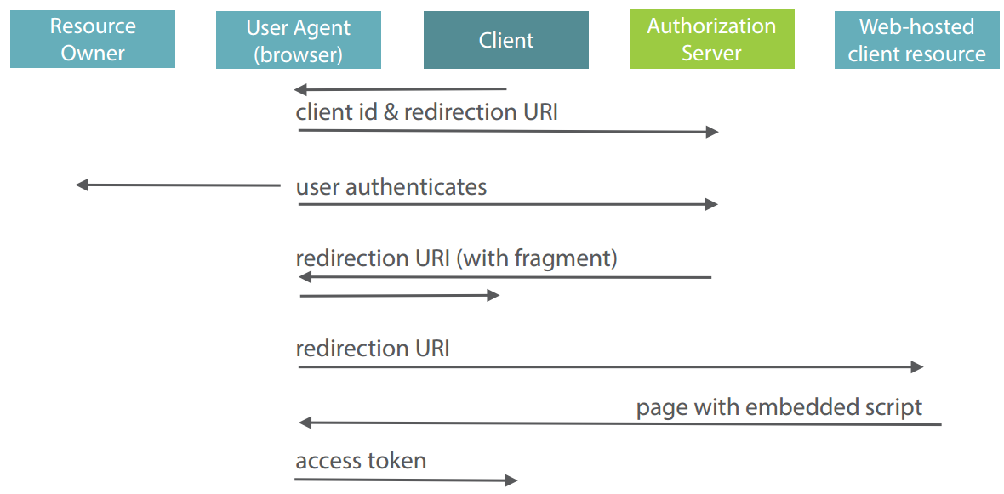
Implicit Flow

Slide 8
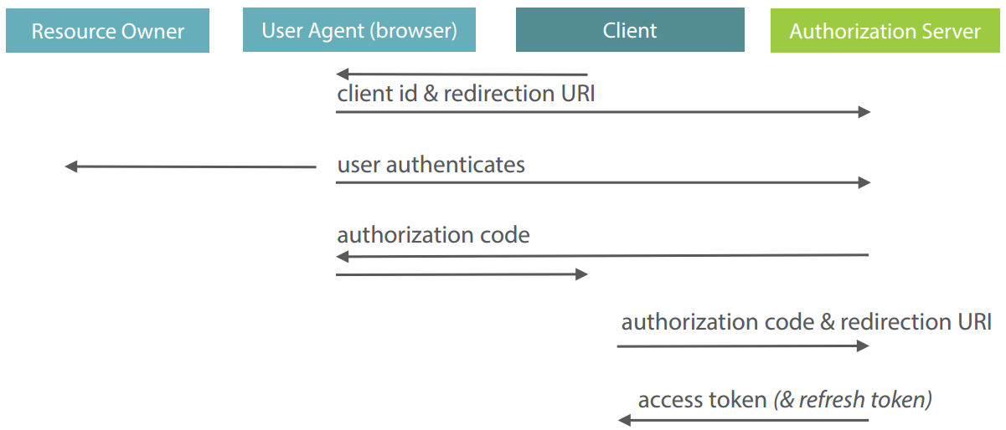
Authorization Code

Slide 9
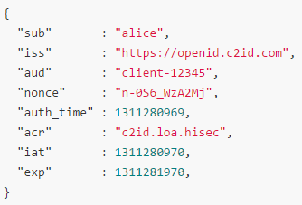
OpenID token
Sub – user identity
Iss – issuing authority
Aud - audience
Nonce
Acr – authentication strength definition
Exp – expidation time
May include additional user details
Is digitally signed

